Slide 1
Progetto PCS
“Discrete Fracture Network”
Azzolini Adriano 294253
Hniki Ayoube 299921
Trapanotto Biagio Luca 295894

Slide 2
Indice
Definizione Strutture dati
Importazione Dati da file
Studio Qualitativo dei dati:
Intersezioni dei piani contenenti le varie fratture
Intersezioni tra segmenti delle fratture e tangente
Analisi casistiche per definizione tracce
Ordinamento
Google Test
Paraview

Slide 3
Definizione Strutture Dati
1ª struttura : Fractures
Un intero : FractureNumber
Un vettore di interi : VerticeNumber
Un vettore di interi : Id
Un vettore di vettori Eigen di dimensioni 3: Coordinates
Un vettore di vettori di vettori Eigen di dimensioni 3: Segments
Un vettore di vettori di interi : ListVertices
Una Matrice Eigen di dimensione variabile : VerticesCoordinate
2ª struttura: Traces
Un intero : TracesNumber
Una mappa con chiavi di interi e valori booleani: CoupleIdTips
Un vettore di vettori Eigen di dimensioni 3: TracesPoints
Un vettore di vettori Eigen di dimensioni 2: IdFractures
Una mappa con chiavi di interi e valori vettori di interi: CoupleFractureTraces
Un vettore di double: LengthsTrace

Slide 4
Importazione dati:
ImportData
Lettura del numero di fratture, che viene memorizzato nel valore FractrureNumber
Un primo ciclo sul numero di fratture legge l’identificativo, il numero di vertici e le loro coordinate, che vengono aggiunte ad un vettore temporaneo “data”
Un secondo ciclo sul vettore data, di dimensioni 3*(numero di vertici) separa le coordinate x, y, z e ad ogni iterazione appende una terna “coord” contenente le coordinate di ogni vertice, nel vettore “FractureCoordinates”

Slide 5
Intersezione dei piani contenenti le fratture:
DefineTraces
Calcolo delle generatrici u e v del piano contenente la frattura, utili per il calcolo del suo versore normale.
Calcolo tangente per la costruzione del sistema lineare Ax=b , dove x incognita rappresenta un punto appartenente alla tangente
Risoluzione del sistema tramite fattorizzazione LU, se det(A)<-tol oppure det(A)> tol .

Slide 6
Intersezioni tra segmenti delle fratture e tangente
Calcolo dell’intersezione tra il versore tangente e i segmenti delle due fratture, i cui piani si intersecano, verificando che siano non paralleli e complanari.
Sotto queste condizioni risoluzione del sistema lineare per calcolare i coefficienti α e β punti di intersezione. Nel caso α ∈ [0,1], il punto di intersezione appartiene al segmento della frattura e viene considerato potenziale estremo della traccia.
Se 4 punti sono possibili estremi di tracce, si passa alla loro caratterizzazione.

Slide 7
Analisi casistiche per definizione tracce
la lunghezza della possibile traccia trovata è minore della tolleranza scelta e quindi non valutabile
Traccia Passante: dove ogni punto di intersezione trovato considerando la frattura i coincide con un rispettivo punto di intersezione trovato considerando la frattura j
Traccia interna:
- caso in cui vi è soltanto un punto di intersezione, trovato considerando la frattura i, che coincide solamente con un punto di intersezione trovato considerando la frattura j
- Caso in cui i punti di intersezione trovati per le fratture i e j sono diversi
.

Slide 8
Ordinamento tracce: Sorting
Ordinamento delle lunghezze delle tracce trovate tramite algoritmo “Mergesort”, che sfrutta la tecnica del “Divide et Impera”.
Utilizzo dell’algoritmo Mergesort, il cui costo computazionale O(nlog(n)) risulta essere il migliore possibile per un’operazione di ordinamento e si adatta al caso in analisi.

Slide 9
Google Test
Effettuato Test sulla funzione ComputeLengths che calcola le lunghezze dei segmenti, varie casistiche.
Effettuato Test sulla funzione Sorting
Effettuato Test sulla funzione Define Traces
Effettuato test sulla funzione Gedim Interface

Slide 10
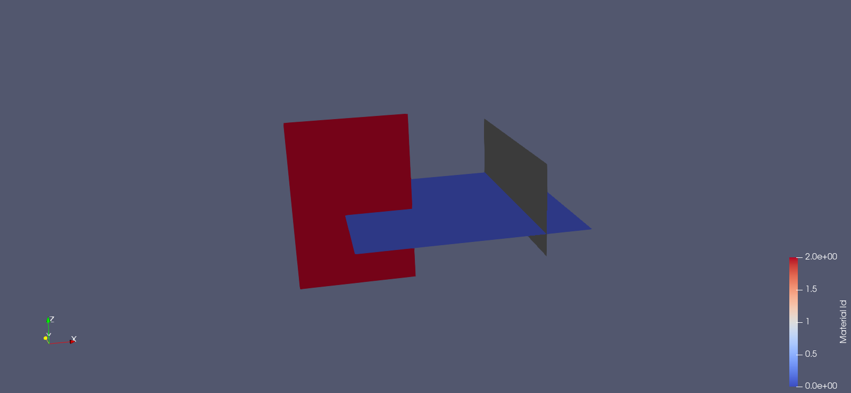
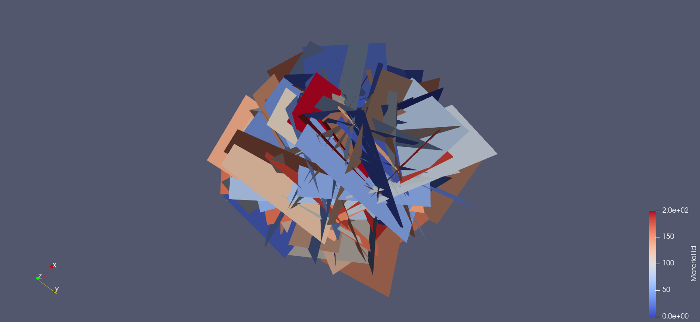
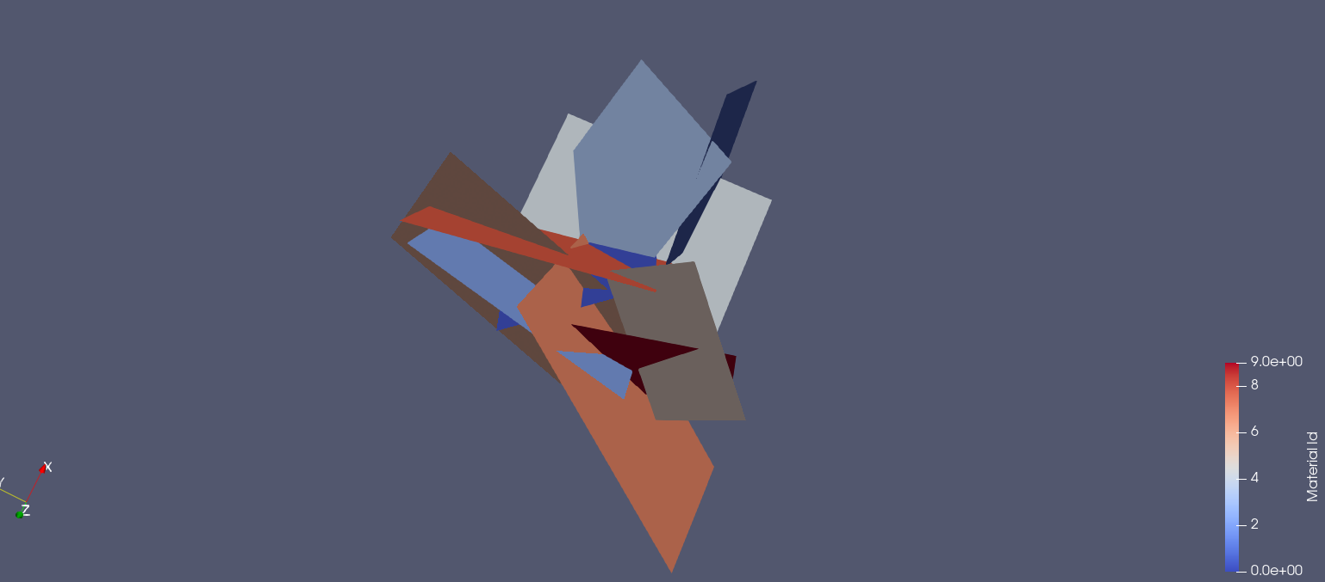
Paraview
FR10_data
FR3_data
FR200_data

Slide 11
GRAZIE PER L’ATTENZIONE
fine presentazione

